Slide 1
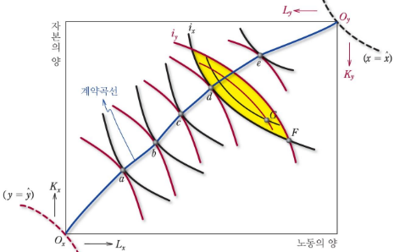
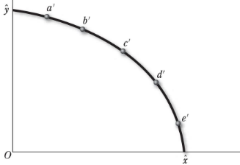

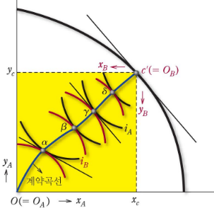




후생경제학이란 무엇인가
사회후생의 평가 기준
효율성 & 공평성 : 경제적 상태 바람직 -> 자원배분 효율적 & 분배 공평
경제적 자원의 효율적 활용
분석의 기본 모형 : 2 * 2 * 2 생산경제
생산요소 : 노동-자본 상품 : 쌀-옷
에지워스상자를 활용한 도출 : 생산 효율성은 등량곡선이 접점에서 달성
Σ등량곡선 접점 -> 계약곡선 : 효율적 배분을 나타내는 점 의 집합
1) 생산의 효율성
쌀 생산 한계기술대체율(RTSx L,K) = 옷 생산 한계기술대체율(RTSy L,K) (x재, y재 생산에 대한 두 등량곡선이 접해야함)
RTSx_L,K = RTSy_L,K; w/v = 상대가격, 완경에선 생산자가 같은 가격의 생산요소 구입; v = 자본의 가격 (자본 임대료)
생산가능곡선: 계약곡선상의 상품 묶음 조합을 x-y 평면에 옮겨놓음 -> 계약곡선상 점들과 1:1 대응
2) 교환의 효율성
두 사람에게 효율적으로 두 상품을 배분;
생산가능곡선상의 점 c' -> xc만큼 쌀, yc만큼 옷을 A,B사이에 배분. 교환의 효율성을 위한 조건
A의 한계대체율(MRS_A_X,Y) = B의 한계대체율(MRS_B_X,Y) (소비자 A,B의 소비에 대한 두 등량곡선이 접해야함)
완경에선 소비자가 누구나 같은 가격 지불
3) 생산과 교환의 종합적 효율성
Γ점은 다음을 만족 : A의 한계대체율= B의 한계대체율= 한계생산변환율 (A 등곡 접선 기울기) = (B 등곡 접선 기울기) = (생가곡선 접선 기울기)
한계생산변환률 = 각 재화의 한계비용 비율
소비자는 효용극대화 : 완전경쟁에선 P=MC, 종합적 효율성 충족

Slide 2
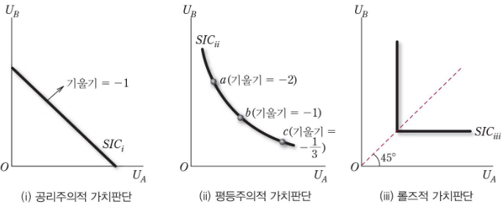
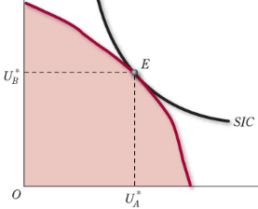
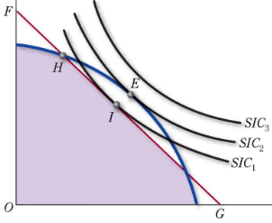
후생경제학이란 무엇인가 (계속)
사회후생함수
SW = f(UA, UB) 공리주의적 : SW = UA+UB; 분배가 어떻게? 상관 X. 개인 효용의 합 평등주의적 : 높은 효용 -> 낮은 가중치; 원점에 대해 볼록한 함수(1/x) 롤즈적 : 최소극대화 원칙 : 가장 못사는 사람 -> 가장 큰 생활수준; SW = min(UA,UB); L자 모양 사회무차별곡선
가장 바람직한 배분 도출
효용 가능경계 위 E점에서 사회후생 극대화
분배에 대한 특정 가치판단을 포괄하는 사회 후생함수 도입
불가능성 정리
바람직한 성격을 모두 갖춘 사회후생함수 존재X
사회적 선호체계가 가져야 할 바람직한 성격
완비성, 이행성 : a>b, b>c -> a>c를 선호
파래토 원칙 : 모두가 a>b라면 사회도 a>b
비독재성 : 어느 구성원의 선호 -> 전체 사회 선호 좌우X
제3 선택 가능성으로부터 독립 : a,b간 사회적 상태 비교 -> 관련 없는 선택 c의 존재는 이 둘에게 영향 X
의의 : 완비&이행, 파레토, 제3 선가 독립 만족 -> 반드시 비독재성 위배
차선의 이론
하나 이상의 효율성 조건 위배 ? -> 충족된 효율성 조건의 수가 더 많음 -> 사회 후생이 더 커지는건 아닐수도
차선의 이론 : 점근적 접근법 -> 예기치 않은 문제O?
FG의 제약; H점의 생산효율성 충족? -> 그러나 I점이 명백히 더 높은 사회후생수준.

Slide 3

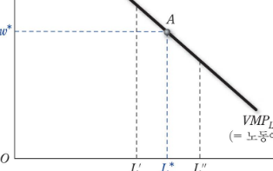
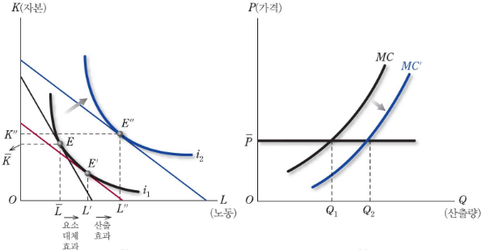
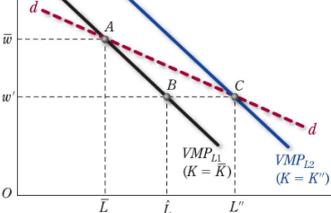
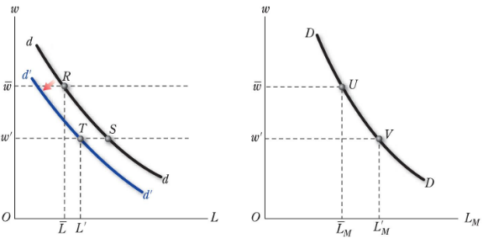
생산요소의 고용량과 가격
생산요소에 대한 수요 - 파생수요
생산요소에 대한 수요 -> 상품의 수요에 파생되어 나오는 파생수요
생산요소 가격 하락 -> 수요량 증가; 생산비용 절감
이윤극대화 -> 비용극소화의 조건
이윤극대 추구 기업 -> MC = MR ωi / Mpi는 상품 1단위 추가 생산비용 = MC
생산요소의 고용 최적? : 생산요소 1단위 고용 비용 = 그것의 수입
(생산요소 가격) = (한계생산)*(한계수입) = (노동의 한계생산 가치)(VMPL)
생산요소의 수요 : 노동만
최적 고용수준 : W=MPL*MR;
우하향 VMPL : 한계생산체감
생산요소의 수요 : 자본, 노동
W -> W'으로 하락한 경우:
요소대체효과 : 자본을 더 싸진 노동으로 대체
산출효과 : 한계비용 변화 -> Q1에서 Q2로 증가
노동은 L_bar -> L' -> L'' 자본은 K_bar -> K'' 로 증가
노동에 대한 수요 : 자본,노동
자본이 고정적 : A->B, 자본이 가변적 : A->C A->B는 단기적, A->C는 장기적 고용변화
개별기업 수요곡선의 수평합
산출량 증가 -> 상품가격 하락 -> 한계생산가치 하락 -> 기업 노동수요 아래로 이동(d'd') -> 시장 전체 노동수요 = L'M
기업 : R->T, 시장: U~V
생산요소에 대한 수요의 가탄 결정
다른 생산요소로 대체 쉬움 -> 생산요소의 가탄 더 커짐
상품의 수요의 가탄이 크면 -> 생산요소의 가탄 더 커짐
다른 생산요소의 공급이 탄력적 -> 가탄 더 커짐
단기보다 장기에서 -> 가탄 더 커짐

Slide 4
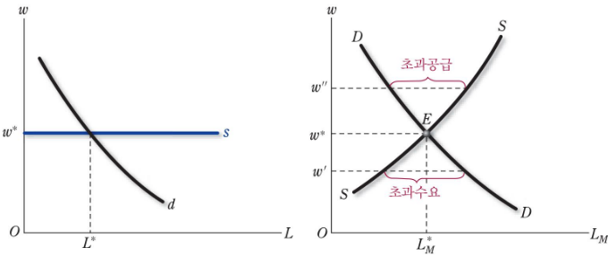
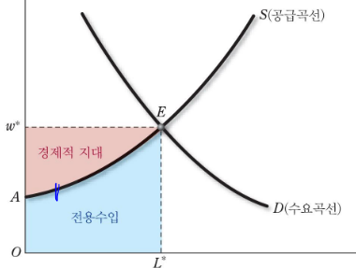
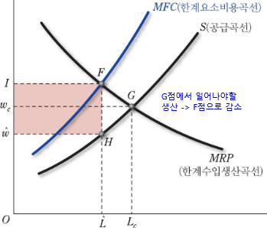
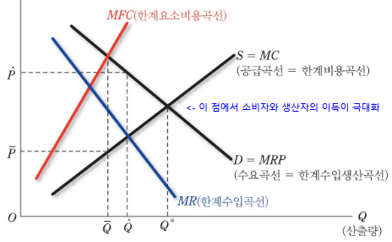
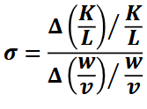
생산요소의 고용량과 가격 (계속)
소득분배의 한계생산성 이론
가격은 생산요소의 한계생산가치와 밀접 -> w*는 한계생산가치와 같음 -> 각 생산요소는 생산에 기여한 가치만큼 보수
경제적 지대
지대 : 토지와 같이 공급이 완전히 공급된 생산요소에 대해 지불되는 보수
경제적 지대 : 어떤 생산요소의 공급이 비탄력적 -> 추가로 지급되는 보수
장기적으로 공급이 탄력적이라면 사라짐
완전 비탄력적이라면 모든 수입은 경제적 지대
수요독점
특정 재화/생산요소의 구매자가 단 한 명 ex) 방위, 항공우주, 원자력 기술
수요 독점적 착취 : 한계수입곡선(MRP) = 한계요소비용곡선(MFC); 수요독점적 착취 -> I,w_hat,H,F의 면적
쌍방독점
노조/기업간 교섭능력에 따라 가격/거래량 결정
가격은 (P_bar,P_hat), 거래량은 (Q_bar,Q_hat) 사이에서 결정
생산요소간 대체탄력성
대탄 작음 : 노동가격 상승 -> 자본 대체 쉽지 않다
w/v 상승은 노동의 상대적 몫 크게
대탄 큼 : 노동가격 조금 상승 -> 자본 쉽게 대체
w/v의 상승은 노동의 상대적 몫 작게
대체탄력성 1 : 상대가격의 변화 -> 분배의 상대적 몫 변화 X

Slide 5
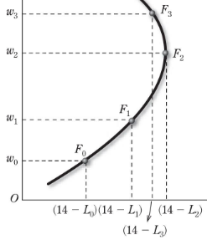
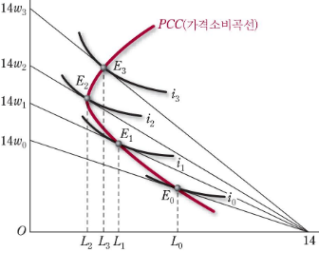
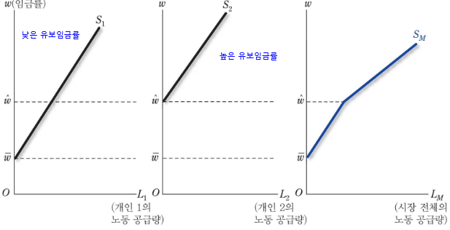

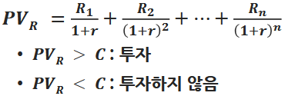

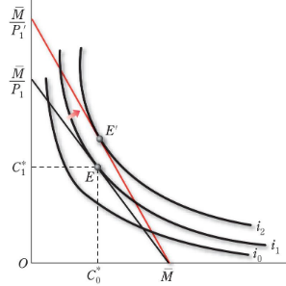



노동시장과 자본시장
노동의 공급
효용극대화 모형 : w0, w1 ... W3에 따라 예산선 시계 방향 회전
효용극대화와 노동시간 결정 : 후굴공급곡선 : w 일정수준 이상 -> 임금률 상승이 노동 감소
노동의 시장공급곡선
개인 노동 공급의 수평합
유보임금률 : 이 수준 이하 -> 참여 X
노동공급모형의 한계
노동시간 조절 X(장기적 ok)
자본서비스에 대한 수요
V = MPk * P; 자본재의 기회비용 : 임대료 = 감가상각 + 투입 자금의 이자
투자이론
현재가치 : PV = 1/(1+r)^n
현재가치법 : r은 이자율/할인률
내부수익률법 : 로에 대한 n차 방정식의 해 로* 보다 크면 투자, 작으면 투자 X
시점간 자원배분의 모형
수익률 : 두 시점간 상대가격 :
현재소득을 전부 투자할 때 얻는 미래 소비 :

Slide 6
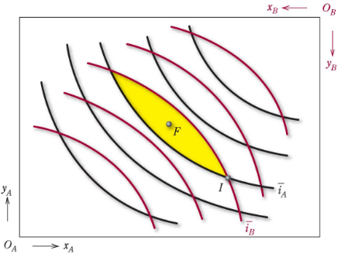
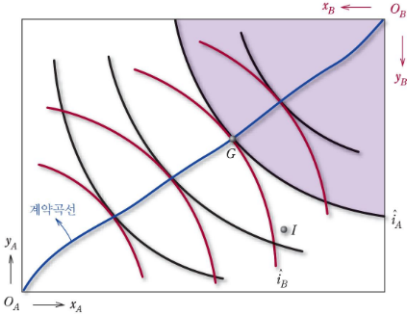
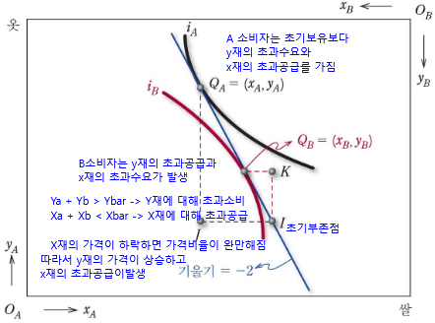
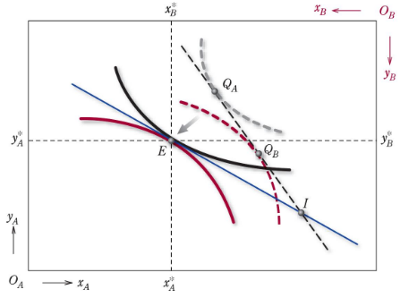
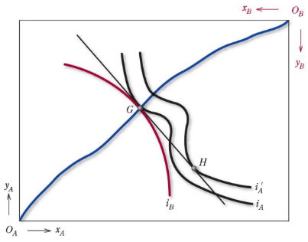
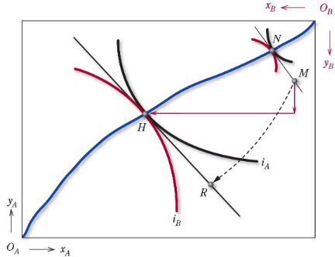
일반균형이론
일반균형의 의미
1) 소비자 -> 예산제약하의 효용 극대화 되는 상품묶음 2) 소비자 -> 원하는 만큼 생산요소 공급 3) 기업 -> 주어진 여건하 이윤 극대 4) 가격체계하의 모든 상품/생산요소 시장에서 수요 공급 일치
순수교환경제에서의 일반균형
에지워스 박스 : 두 소비자는 초기점 I에서 노랑색 영역 어떤 점이든 최소 한명 이상 더 높은 효용
파래토 효율성 : 타인에게 손해 X, 한 사람에게 이득이 되는 개선이 불가한 배분상태(더이상 개선X)
계약곡선 : 파레토효율적 배분점을 이은 선
모색과정 : 상대가격 재조정
A : 초기보유보다 y의 초과수요, x의 초과공급 B : 초기보유보다 x의 초과수요, y의 초과공급
Ya+Yb > Y_bar -> Y재에 대해 초과소비 Xa+Xb < X_bar -> X재에 대해 초과공급
X재 가격 하락 -> 가격비율 완만 따라서 Y재 가격 상승, X재 초과공급
왈라스 균형 : 모색과정의 결과; 각 소비자의 효용 극대 상품의 수요/공급 일치
(QA or QB) -> E : 파래토 개선 -> 초과과부족 X, 소비자들이 균형점 찾아 소비
일반경쟁균형과 효율성
후생경제학 제 1정리 : 모든 소비자의 선호체계가 강단조성, 외부성 X. -> 일반경쟁균형의 배분은 파래토효율적 (보이지 않는 손 현대적 해석)
후생경제 제 2정리 : 초기부존 적절 분배, 모두의 선호가 볼록성O -> 파레토 효율적 배분? : 일반경쟁균형으로 실현
M -> H : X, M ->N : O M->R : 인위적, R ->H : 자연적

Slide 7
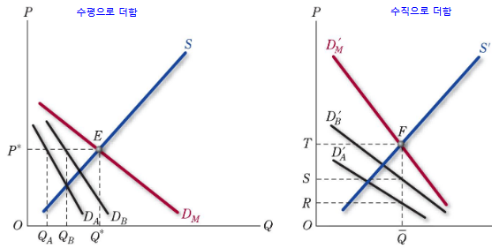
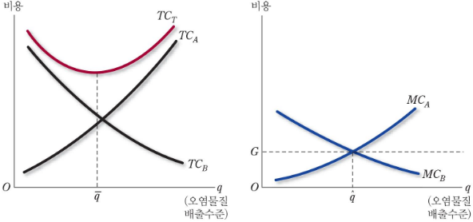
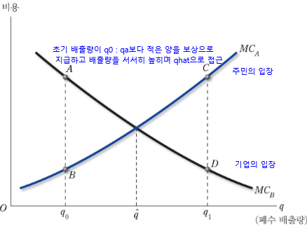
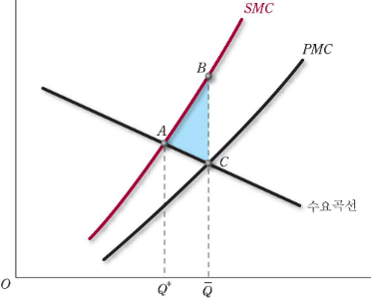
시장실패
시장의 실패와 자원배분
시장실패 요인 : 불완전경쟁(자원배분효율 -> 완전경쟁O), 공공재(비경합성+비배재성 -> 가격매기기X), 외부성, 불확실성, 불완전 정보
공공재의 문제
공공재는 개별자의 수요를 수직으로 더함
외부성과 환경오염문제
오염방출이 많을수록, 정부가 완화 시킬수록 기업의 비용은 낮음
TCA = 사회구성원의 비용 TCB = 기업의 비용(우하향)
적정 배출수준인 q_bar만큼 정부가 오염물질 배출규제를 해야 함 (피구세)
각각의 TC로 부터 도출된 MC, q_hat이 가장 작은 한계비용
코우즈정리
정부개입X, 이해당사자 자유 협상? -> 효율적 자원 배분
현실적 제한 : 1) 협상 -> 거래비용 클 수 있음 2) 이해당사자 판별 어렵 3) 당사자 숫자 매우 많을수도
공유지의 비극
물고기의 수요/어획 비용 = PMC(한계비용곡선) 물고기 잡음 -> 해로운 외부성 고려. = SMC(사회적 한계비용곡선) SMC = SMD(=사회적한계피해)=+PMC
어부들은 Q_bar만큼 어획 바람 but, 사회적 적정수준 = Q*
삼각형 ABC만큼 사회적 비용

Slide 8
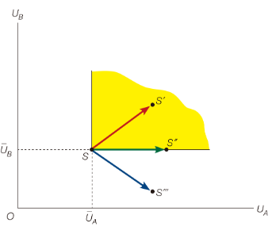
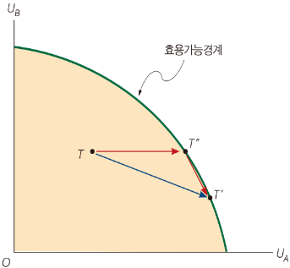
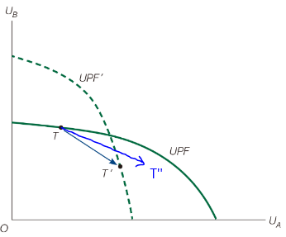
후생평가의 기준과 사회후생함수 / 공공성과 공유경제
자원배분의 효율성
파레토 효율성 : 누구라도 손해가 X, 누구라도 이득이 되도록 X 파레토 개선 : 손해보는사람 X, 이득얻는 사람 O
분배의 공평성 : 평등성, 정당한 권리, 공정성, 받을만한 자격
보상의 원칙
파레토기준 : S->S' , S-> S'' ; S -> S'''은 파레토에서 판단 X
칼도 기준 : 변화 -> (이득 > 손실) -> 보상 ok일 때 개선
T -> T'가 칼도 개선? : T->T'' = A효용 증가, B 불변 ; T'' -> T'일 때 B의 손실을 A가 보상을 해주고도 이득이 있다면 개선
효용가능경계 변화 -> 칼도 개선이면서 그 반대 방향 으로도 개선 OK
스키토브스키기준 : 칼도 개선 && (역방향 변화 ->개선 X)
재배분 이후 UPF -> UPF'; UPF : T -> T' : 칼도 개선 UPF : T'->T 또한 칼도 개선 -> 스키토브스키 기준에서 판단 X
T -> T'' ? : 스키토브스키 기준 개선
공공성 : 공동체, 공동에게 공개된 성질, 시민의 삶 지속
전근대 공공성 = 연대,관계,문화,관습
민주적 정통성 : 모두 -> (의사결정 과정 : 배제 X) (비례대표제) 민주적 통제 : 국가 -> 공공성? : 시민감시
공공성의 의미 : 공적인(official), 공통적인(common), 공개된(open)
공공성의 역사 : (로마) : res private, (중세) : 공공성X : 영주 - 농노 : 봉토 매개 계약
공유경제 : 소득격차 축소, 글로별 경제 민주화, 지속가능사회
자본주의 쇠퇴 : 인간 생활의 모든 측면 -> 상품/소유물로 전환(스미스) 제로에 가까운 한계비용(세이), 기술적실업(케인즈)
감시 : 숨을곳이 없음 && 신뢰를 진다는 죄책감과 수치심 때문에 규칙위반↓
효과적 공유사회에 필수적인 7원칙 (오스트롬)
1) 누가 공유물을 전용할 수 있고 없는지 '분명하게 정의한 한계' 필요 2) 투입요소와 결과를 제한할 전용 규칙 확립 3) 민주적으로 그 규칙 결정 4) 감시를 전용 당사자나 그들에게 책임질 수 있는 사람 5) 규칙위반 -> 등급별 체계화 제재 6) 갈등 -> 저비용의 사적 중재 7) 규칙 -> 정부 관활권에 의해 합법성 승인

Slide 9
효율과 공평
권리와 금력 : 시장제도와 불평등의 상호관계; 평등과 효율간 상충관계
효율 : 소비자의 합리적 선택
권리의 특징 : 권리 := 국민에게 주어진 보편적 자격
대가 없이도 획득, 사용 (과연? -> 조세가격) 권리는 보편 분배 -> 비교우위의 원칙X; 유인/보상 or 벌칙으로 분배 X; 매매X
공평/자유 대가 -> 평등 강조; 경제적 효율로 해석 X
권리가 존재하는 이유
자유주의 : 평등 선택? -> 평등을 원함X, 규범에 의해 제약/제한된 정부를 원함
시장 간섭 근거 -> 외부성(가치재, 환경오염)
다원주의 : 경제 = 성공적인 사회에 ‘포함되어야‘하는 일부 조건 karl Polanyi : 시장사회 : ‘가격은 알지만 가치는 알지 못하는‘ 민주주의 : 시장 대신 평등한 권리 작용 -> 권리 = 금전 지배 X 가치, 시장 견제
인본주의 :원초적 상태 -> 기본적 자유 안에서의 평등 모든 구성원의 존엄성이 존중 -> 인간다운 생존의 권리
금력에 의한 권리의 침해 : 금력 : 1인 1표의 원칙을 위태 -> 정치적 로비
금권과 정치권력 : 정치적 의사결정자에게 직/간접적으로 돈을 지불
시장의 이점
보상의 윤리 : 시장체제 지지? -> 사실 한계생산성에 의한 분배 필연적 정당 부정
노력에 의한 소득차 -> 공평 간주
변화하는 판정 : 경제적 평등은 정치적 평등보다 더 어려움
빵 크기 평등 배분? -> 크기 줄어듦. 효율,평등 상충 ; 불평등 -> 효율? : 불평등은 어느정도 타장하다
소득의 불균형과 기회의 균등 : 교육격차 해소 -> 효율/공평성 동시 개선
효율적 경제의 평등 증대 : 효율을 얻기 위해 얼만큼의 평등 포기?
구멍 뚫린 물통 : 부자 낸 돈 전부 빈자에게 전달 X (행정비용, 근로노력, 저축/투자)

Slide 10

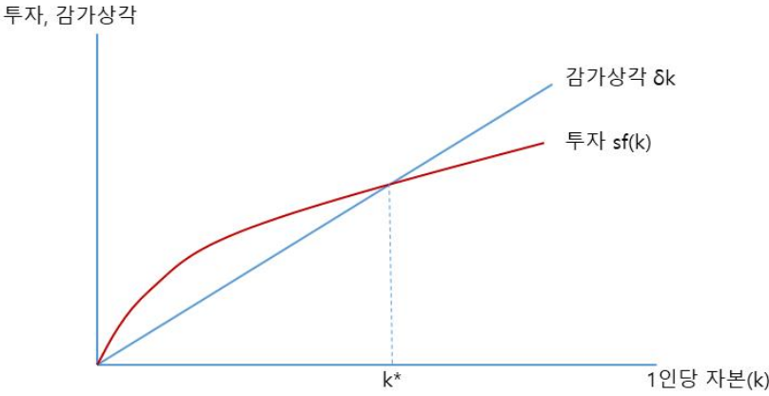




경제성장
국내총생산(GDP)에 영향을 주는 정책 변수
기술수준(A), 자본(K), 노동(L), 인적자본(h), 사회자본(S), α=자본소득분배율
사회적 자본 : 사회 구성원들이 협동할 수 있게 하는 자본 ex) 신뢰, 규범 등
자본(K)
생산력 O, 생산된 것, 사용처 한정, 수익 얻음, 마모됨. 자본의 한계생산 -> 체감
Solow의 성장모형 : 정상/안정 상태 자본스톡 :
노동(L)
1인당 소득증가 -> 인구증가율 : 음의 상관관계; 인구 증가-> 1인당 자본에 미치는 (-)의 영향 : 자본희석
인구증가율(n)이 높으면 1인당 자본(k)이 빨리 희석 -> 1인당 정상상태의 산출 하락
멜서스 : 인구 -> 내생변수, 솔로우 : 인구 -> 외생변수
인적자본
노동의 다양한 질적 측면: 영양상태(소득증가의 원인이자 결과)
(소득수준 -> 건강상태)의 영향은 낮은 소득수준에서 큼
교육 -> 인적자본 축적을 위한 투자; 선진국: 국민소득중 인적자본 > 물적자본
(교육 -> 외부효과) : 국가간 소득격차 중 인적자본 중요
생산성 := 산출량 중 생산요소의 투입을 고려하고 남는 부분
발전회계 : 산출량 증가율 = 생산성 증가율 + 생산요소 증가율
성장회계 : 시간에 걸친 생산성 증가 분석
기술진보 : A값의 변화 :
기술변화의 중요 측면 : 경제가 수확체감의 한계를 넘을 수 있게함

Slide 11
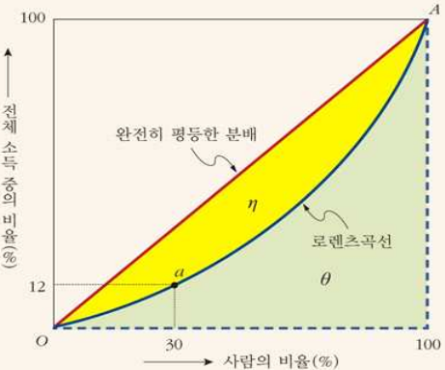
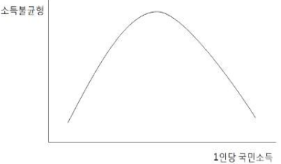
분배
불평등 지표
지니계수=η/(η+θ) ; 5분위배율 = (상위20% 소득점유비율)/(하위20% 소득점유비율)
성장과 분배의 관계
Simon kuznets 가설
경제성장 초기단계 : 1인당 국민소득 증가 -> 경제성장 성숙기엔 소득불균형 완화
Harrod-Domar의 모형 : 소득분배 불평등 -> 저축률/성장률 성장
Hollis Chenery : 저개발국 빈곤/불평등 -> 성장 저해; 생산적 자산 -> 빈민 재분배
불평등 = 성장에 유해 :
불평등, 과도한 세금/재분배 -> 성장 저해
소득분배 불평등 -> 사회/정치적 불안정, 투자위축 -> 경제성장 저해
Piketty : 최고세율 인상 목적 -> 세수증대 X, 상위계층 소득증가 억제 -> 분배개선
한국경제 특성과 소득주도성장
노동소득분배율 -> 성장률이 같은 방향 ; 임금주도경제
임금불평등 증가 -> 가구소득의 불평등 증가
한국의 소득대비 부는 매우 높은 수준 -> 자본소득분배율이 높아짐 -> 불평등 악화
자산 불평등 분배 -> 공평 기회 제약, 인적자원 사용 저해

